Slide 1

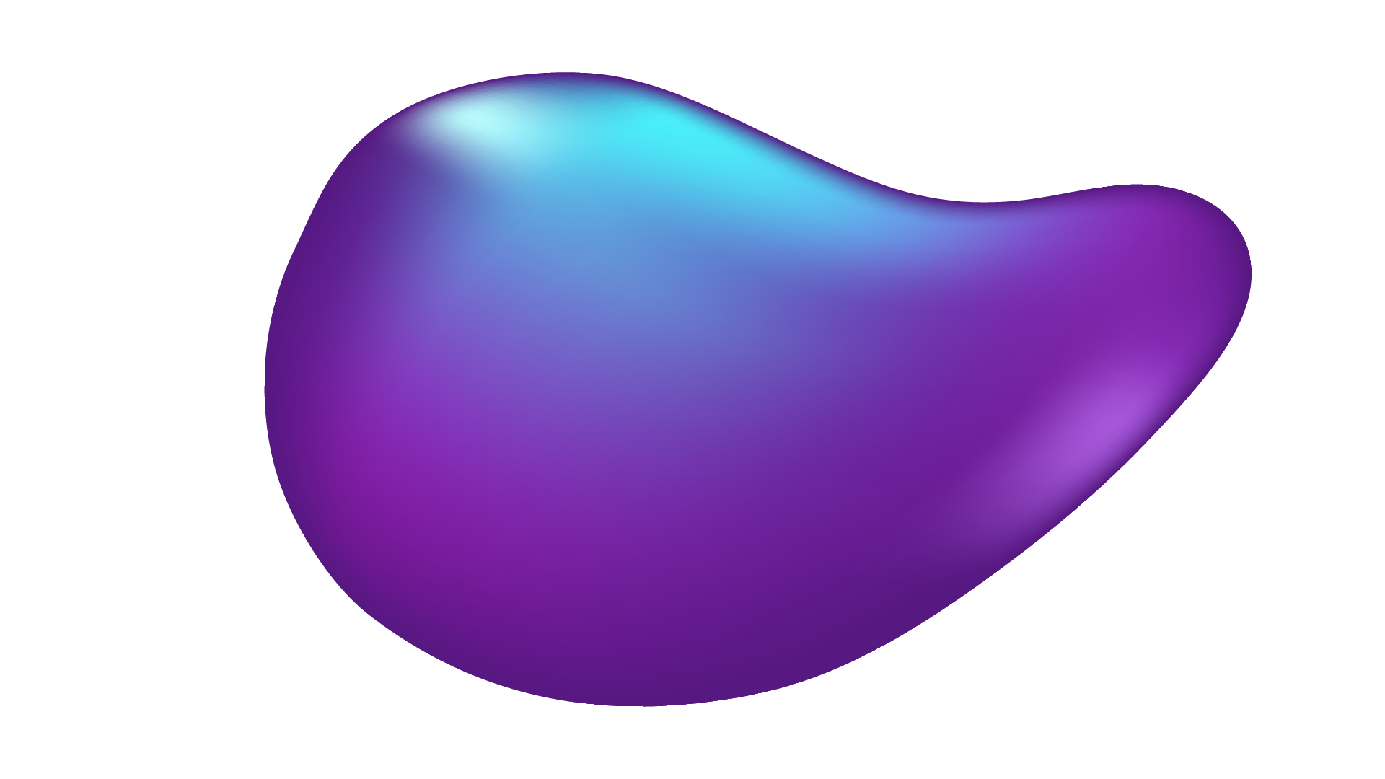
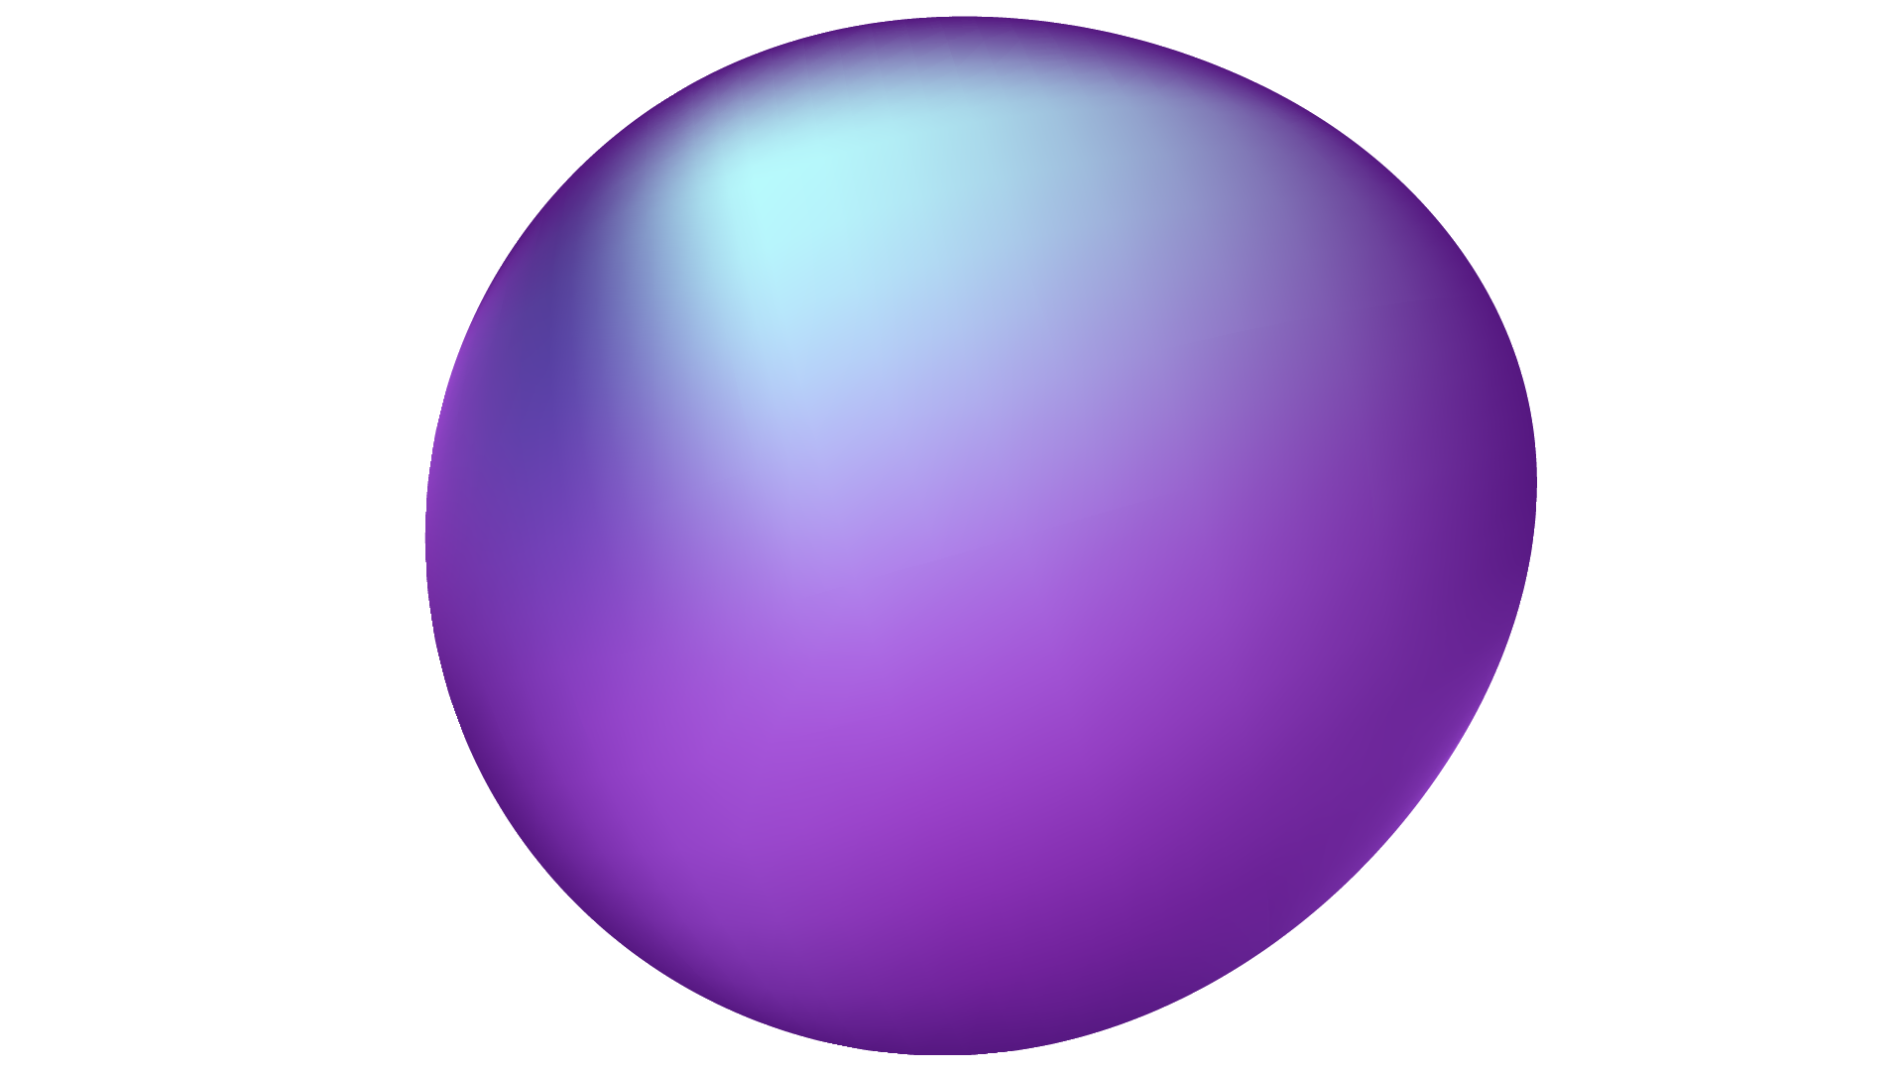
PROJEKT Wykrywanie zmian skórnych łagodnych i złośliwych przy pomocy sieci CNN
Biocybernetyka
Weronika Bogacka
Kaja Kotala
Szymon Tylnicki

Slide 2
SPIS TREŚCI
01
02
03
04
05
CELE PROJEKTU I ZAŁOŻENIA
Krótko co założyliśmy na wstępie
WSTĘP TEORETYCZNY
Przedstawienie teoretyczne problemu
SPECYFIKACJA WEWNĘTRZNA
Wszystkie wykorzystane narzędzia
DZIAŁANIE I WYNIKI
Co nam wyszło
WNIOSKI I PODSUMOWANIE
Czego nauczyliśmy się podczas projektu

Slide 3
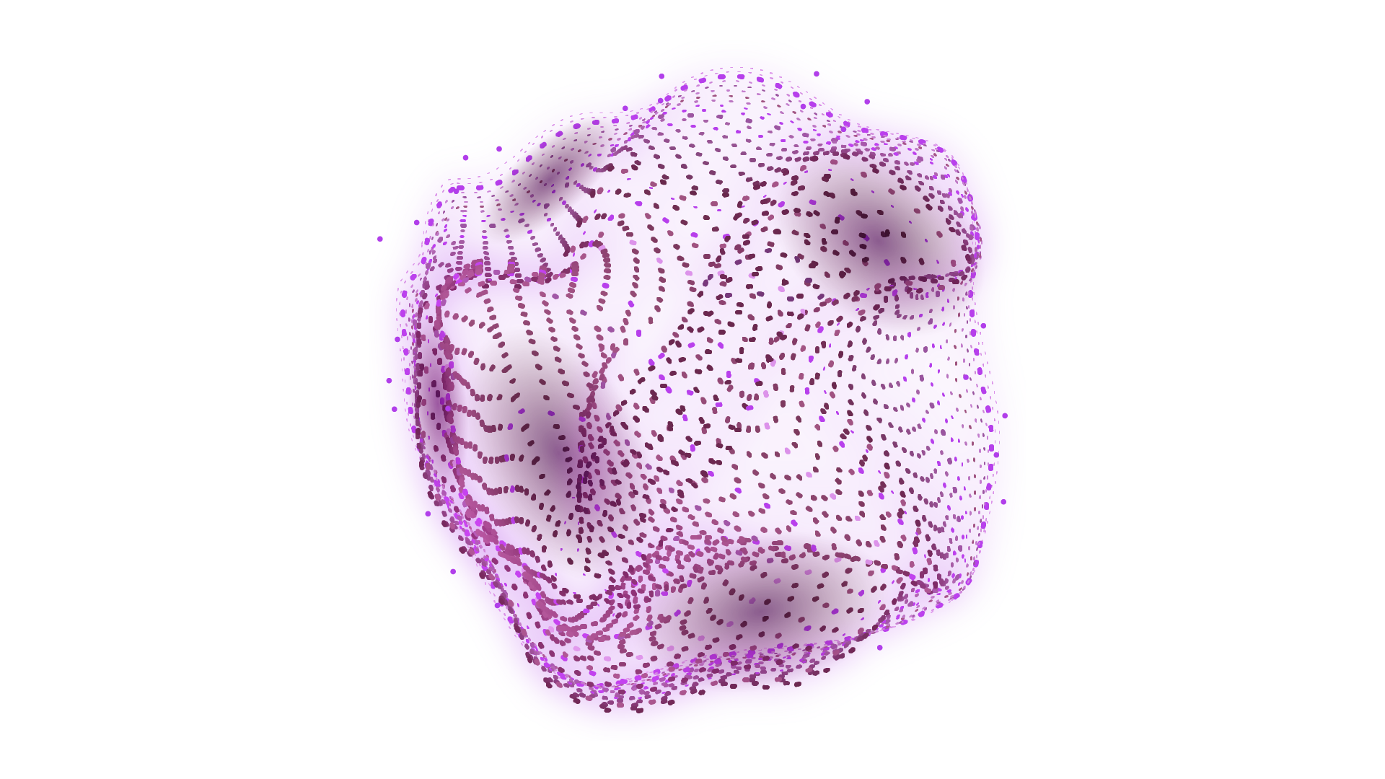
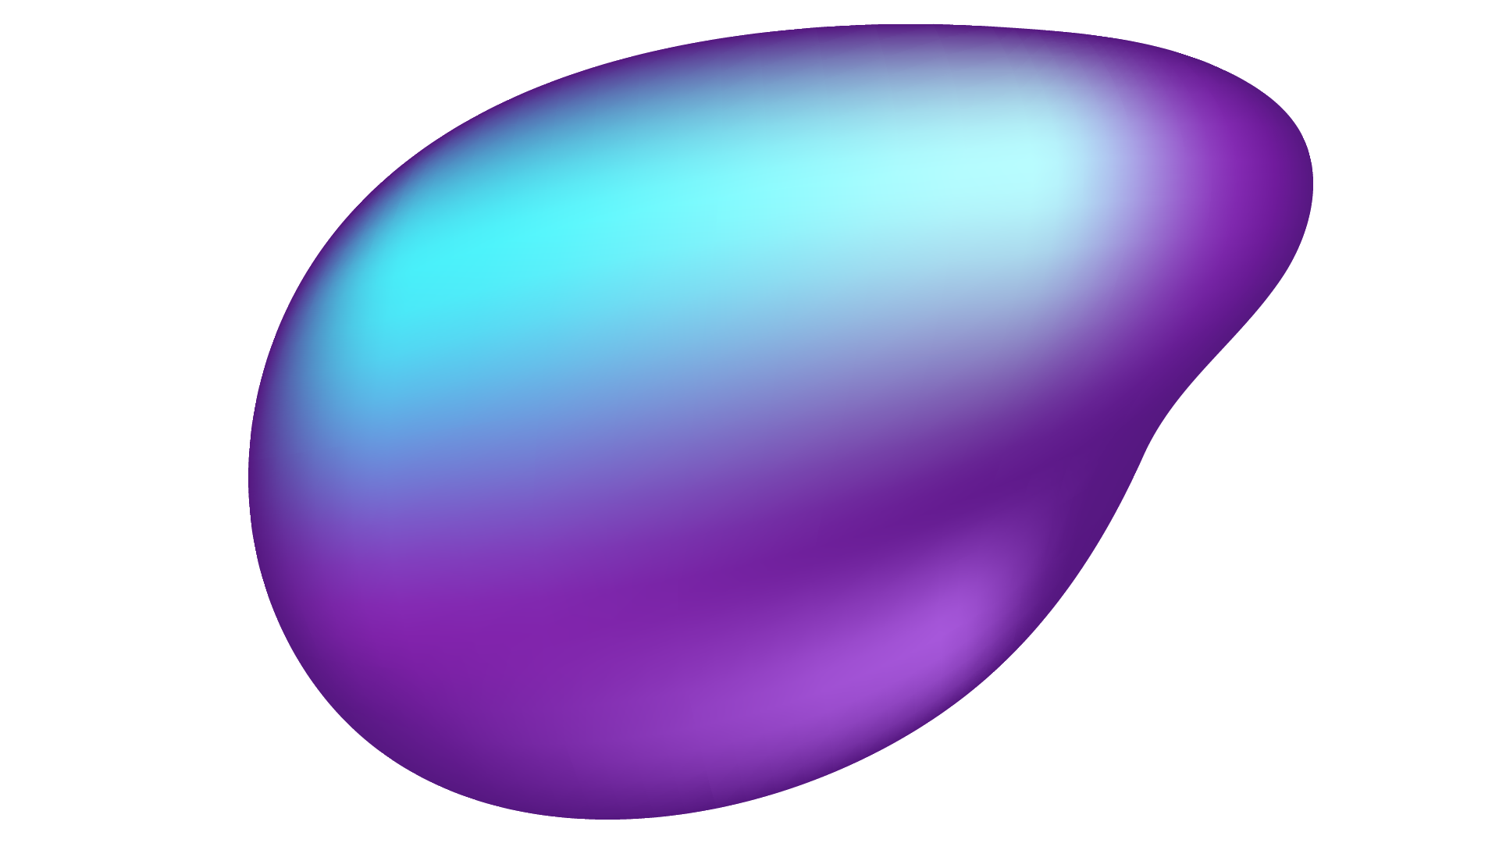
CEL PROJEKTU
Celem projektu było stworzenie własnej sieci od podstaw która będzie rozpoznawać zmiany skórne łagodne i złośliwe.

Slide 4
ZAŁOŻENIA
DANE WSTĘPNE
TRENING
WYNIKI
Sieć umożliwiałaby wczytanie danych w postaci obrazków
Nauczenie sieci rozpoznawania zmian skórnych
Sieć przedstawiałaby wyniki nauki w formie wykresu oraz podawałby jej dokładność

Slide 5
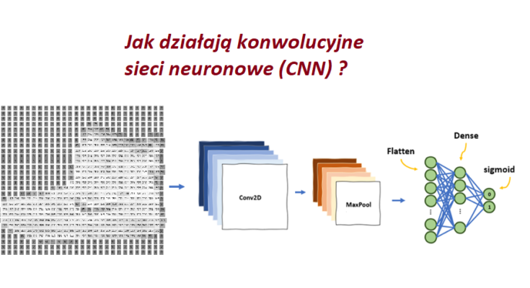

Trochę teorii
You can enter a subtitle here if you need it

Slide 6
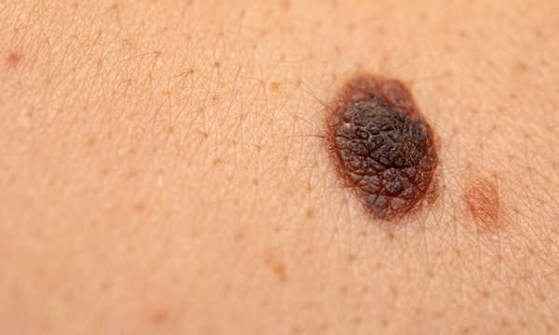
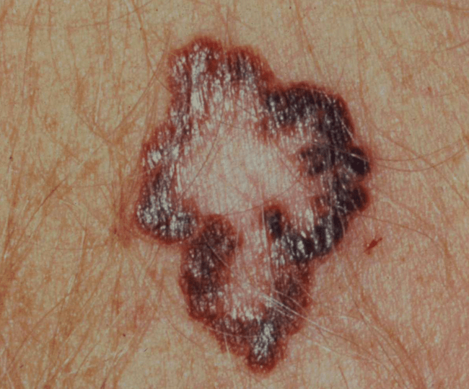
RÓŻNICE W ZMIANACH SKÓRNYCH
-Kształt znamion
-Krawędzie
-Kolor
-Szybkość rozrostu komórek
Zmiana łagodna Zmiana złośliwa

Slide 7
SPECYFIKACJA WEWNĘTRZNA
Narzędzie programistyczne: Pycharm 2022.2.3.
Język programowania: Python 3.10
Biblioteka uczenia maszynowego: Tensorflow v2.8.2
Biblioteka sieci neuronowych: Keras v2.8.0
Biblioteka wizualizacji danych: Seaborn v0.11.2
Biblioteka analityczna danych: Pandas v1.4.4
Biblioteka numeryczna: Numpy v1.23.1
Narzędzie użyte dla punktu odniesienia dla naszej sieci neuronowej: ResNet-50

Slide 8
BAZA DANYCH
ZBIÓR | ILOŚĆ | FUNKCJA
Treningowy | -zmiany łagodne: 1440 -zmiany złośliwe: 1997 | Nauka sieci
Testowy | -zmiany łagodne: 360 -zmiany złośliwe: 300 | Przetestowanie sieci pod względem nauczenia
Walidacyjny | -zmiany łagodne: 1440 -zmiany złośliwe: 1997 | Testowanie wyników podczas doboru modelu na etapie rozwoju algorytmu.

Slide 9

ARCHITEKTURA SIECI CNN
-Warstwa wejściowa
-Warstwy konwolucyjne
-Warstwy próbkujące
-Warstwy pełnej sieci
-Warstwa wyjściowa

Slide 10
SCHEMAT BLOKOWY ALGORYTMU
Wczytanie danych
STAGE 1
Przygotowanie danych
STAGE 2
Tworzenie modelu sieci neuronowej
STAGE 3
Trenowanie modelu na danych treningowych.
STAGE 4
Ocena modelu
STAGE 5
Użycie modelu do predykcji na danych testowych.
STAGE 6

Slide 11
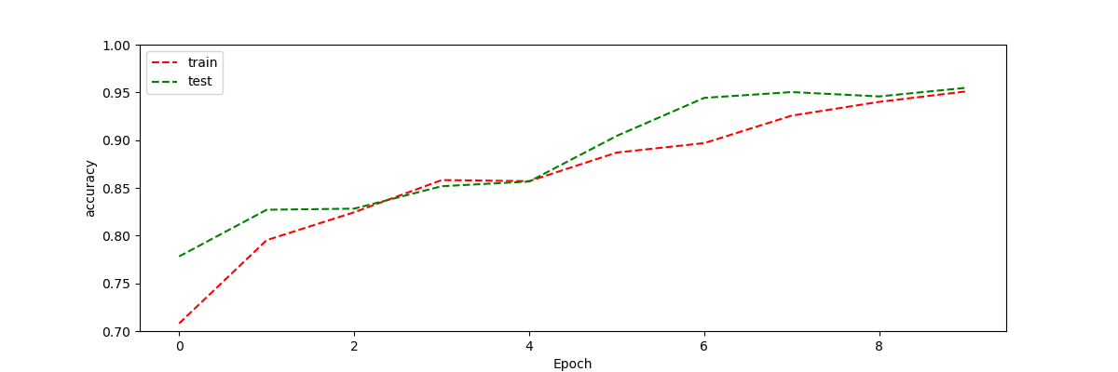
WYNIKI
Wykres dokładności zbiorów testowego oraz treningowego do liczby epok

Slide 12
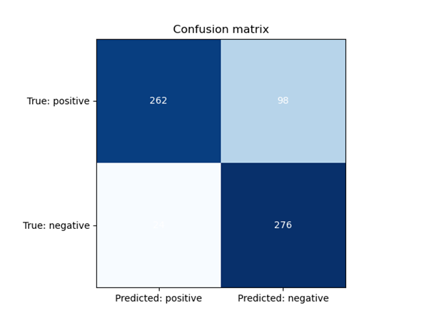
WYNIKI
Macierz pomyłek dla 10 epok

Slide 13





WYNIKI
82%
74%
92%
49%
82%
Dokładność
Precyzja
Czułość
Swoistość
F1 score

Slide 14
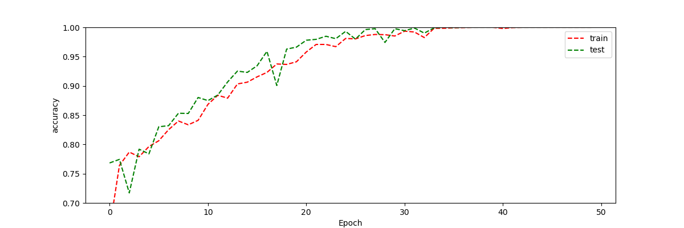
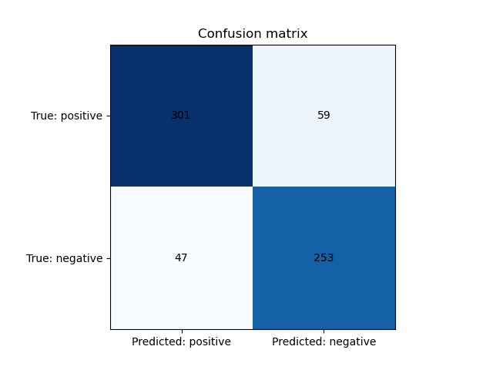
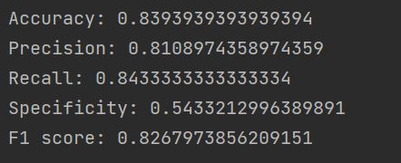
WYNIKI DLA 50 EPOK

Slide 15

WYNIKI 10 EPOK VS 50 EPOK
82%
74%
92%
(10)
49%
82%
(50)
84%
81%
84%
54%
83%
Dokładność
Precyzja
Czułość
Swoistość
F1 score

Slide 16
Porównanie z RESNET
Przy 1 epoce:
loss: 3.8689 - accuracy: 0.5245
Przy 10 epoce:
loss: 0.6811 - accuracy: 0.5859

Slide 17

WNIOSKI I PODSUMOWANIE
SPEŁNIONO ZAŁOŻENIA
DALSZE MOŻLIWOŚCI
ROZWÓJ PODCZAS TWORZENIA
Wszystkie przyjęte założenia zostały spełnione
Nauczyliśmy się nowych rzeczy
Program można wykorzystać do stworzenia aplikacji

Slide 18
THANKS!
DO YOU HAVE ANY QUESTIONS?
Please keep this slide for attribution

